Slide 1
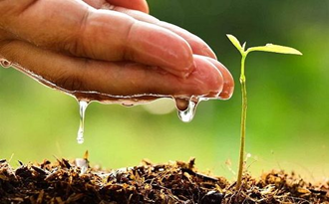
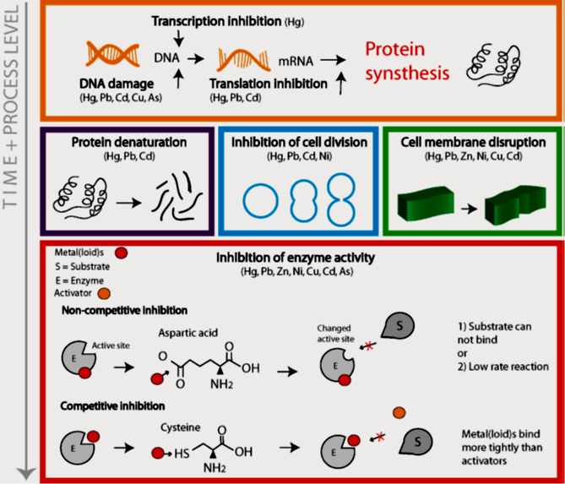
SIMPOSIO INTERNACIONAL DE GESTIÓN AMBIENTAL PARA EL DESARROLLO SOSTENIBLE
APLICACIONES DE LA ENZIMA TRIMETAFOSFATASA Y LOS POLIFOSFATOS EN LA BIORREMEDIACIÓN DE METALES PESADOS.
Lidia González Méndez¹, Ahmed Amaury Ruiz Moré², Elena Carvajal Ciomina¹, Carmen Xiomara Moré Chang³, Mayda Morales González4, Carlos Campos Sánchez².
¹Nombre de la Institución 1, ²Nombre de la Institución 2, ³Nombre de la Institución 3, ⁴Nombre de la Institución 4 | *dralidiaglezmendez@gmail.com
RESULTADOS
Antecedentes
RESULTADOS
Métodos
- En Cuba hay múltiples industrias cuyos efluentes contienen como contaminantes metales y metaloides.
. Villa Clara no queda rezagada en esto; al contrario, muestra altos niveles de contaminación.
-En entornos contaminados con metales pesados, empleo de polifosfatos como remediadores del suelos.
-Revisión bibliográfica con la finalidad de describir los mecanismos toxicológicos asociados a metales pesados a nivel biomolecular y microbiano, sus afectaciones a los suelos, las cosechas y la ganadería.
-Se profundiza, además, en los polifosfatos y sus funciones remediadoras de los suelos, especialmente los procedentes de las algas marinas.
Se compila información dispersa, incluso escasa, en diversas fuentes bibliográficas digitales.
- Se describen afectaciones a nivel biomolecular y microbiano, a los suelos, las cosechas y la ganadería; y se proponen el empleo de polifosfatos como un biorremediador de los suelos, especialmente los procedentes de las algas marinas.
Objetivos: Describir los mecanismos toxicológicos asociados a los metales y metaloides y profundizar en la enzima trimetafosfatasa y sus sustratos para descontaminar los suelos afectados.
RECOMENDACIONES
En estudio y tratamiento de suelos proponer el empleo de los polifosfatos y sus funciones remediadoras de los suelos, especialmente los procedentes de las algas marinas.
Figura 1. Principales efectos tóxicos de los metal/oides sobre los microorganismos, enfocado a la actividad de las enzimas. Tomado de: Aponte (2020).
CONCLUSIONES
aGRADECIMIENTOS
-Los polifosfatos y sus funciones remediadoras de los suelos, especialmente los procedentes de las algas marinas.
-Proponer métodos para la síntesis del ciclotrifosfato y el ensayo de la enzima que lo hidroliza, la Trimetafosfatasa
Se propone:
-el empleo de polifosfatos como un biorremediador de los suelos, especialmente los procedentes de las algas marinas.
-métodos para la síntesis del ciclotrifosfato y el ensayo de la enzima que lo hidroliza, la Trimetafosfatasa.
Al grupo inNOVAcEnz- UCM-VC
.
Objetivos para el Desarrollo Sostenible y organismos responsables.
rEFERENCIAS
-Implementar en entornos contaminados con metales pesados, para la revitalización de los suelos, mejorar las cosechas y generar productos agropecuarios más sanos y las aguas subterráneas sean más limpias. En favor salud del hombre y medio ambiente.
[1] Aponte H. ., [Tesis Doctoral]. Temuco, Chile: Universidad de la Frontera; 2020
[2] Aponte H. Land Degradation and Development, 2020; 31(17):2700-2719.
[3] Aponte H, et al. Science Total Environm 2020; 737, 139744.
Figura 1. A, Nivel RGB de los colores del poster. B, Aplicaciones.

Slide 2
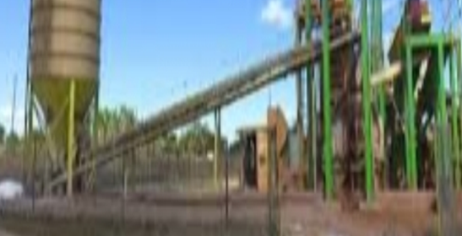
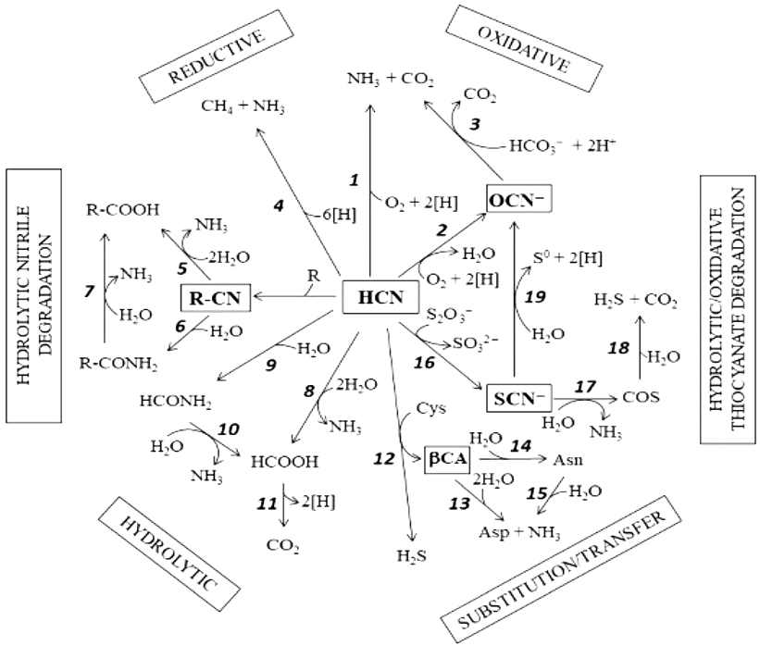
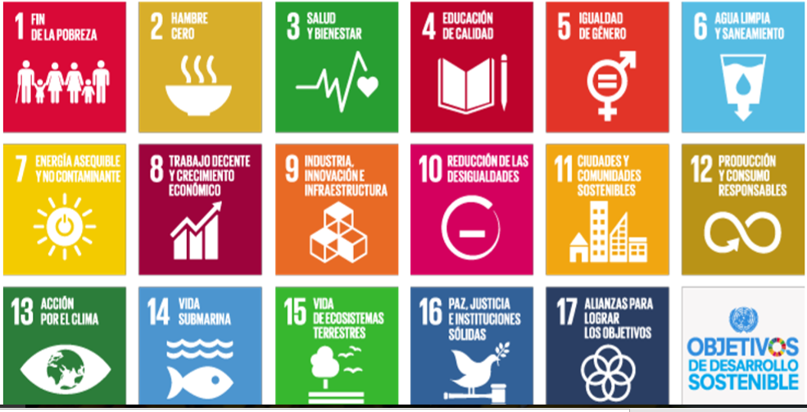
SIMPOSIO INTERNACIONAL DE GESTIÓN AMBIENTAL PARA EL DESARROLLO SOSTENIBLE
PROPUESTA PARA LA BIORREMEDIACIÓN DEL CIANURO EN AGUAS RESIDUALES MEDIANTE EL EMPLEO DE MICROORGANISMOS.
Lidia González Méndez1, Elena Carvajal Ciomina1, Ahmed Amaury Ruiz Moré1, Elizabeth Machín Parapar2, Yadisley Faife3 Mujica, Yaneidy Faife Mujica1. ¹Nombre de la 1Universidad de Ciencias Médicas. Santa Clara, Villa Clara. Cuba. Dirección de Ciencia e Innovación Tecnológica, Departamento de Investigaciones Biomédicas, 2Hospital Materno Mariana Grajales. Villa Clara. Cuba. Laboratorio Clínico, 3Hospital Psiquiátrico Provincial Docente de Villa Clara. | *dralidiaglezmnedez@gmail.com
RESULTADOS
Antecedentes
- Se describe la región donde se hacen vertimientos de cianuro, así como las evidencias del deterioro medioambiental y biológico.
Métodos
-En la industrialización, muchas producciones requieren del empleo del cianuro, lo cual tiene como inconveniente su alta contaminación al medio ambiente.
-La provincia Villa Clara cuenta con una Geominera para la extracción de oro empleando cianuro, que es arrastrado en las aguas residuales afluentes.
-La biorremediación, mediante el empleo de microorganismos para la descontaminación del medio ambiente.
Figura 1. Villa Clara es una provincia que cuenta con la Geominera Placetas para la extracción de oro empleando cianuro, que es arrastrado en las aguas residuales afluentes
Revisión exhaustiva de material especializado, con el objetivo de caracterizar los métodos de descontaminación del cianuro de aguas residuales, empleando microorganismos; para proponer estrategias locales con esta finalidad.
Se hace énfasis en el empleo de microorganismos, lo cual abre nuevos cauces para el tratamiento de contaminantes en nuestras comunidades.
Los términos de búsqueda fueron: biorremediación, microorganismos, Rodanasa, nanotecnología, inmovilización de enzimas, biorreactores.
-Se caracterizan métodos microbiológicos más empleados en la biorremediación, los microorganismos, únicos o en consorcios, y los mecanismos que emplean para la eliminación del cianuro.
Objetivos: Caracterizar los métodos de descontaminación del cianuro de aguas residuales, empleando microorganismos; para proponer estrategias locales con esta finalidad.
RECOMENDACIONES
Realizar un amplio estudio a nivel de laboratorio antes de su escalado a niveles industriales.
CONCLUSIONES
Fuente: Almagro et al. (2017)
Algunos microorganismos emplean más de un mecanismo para asimilar el cianuro, y otros pueden solo usar uno.
aGRADECIMIENTOS
-Las aguas residuales que contienen cianuro pueden ser tratadas por biorremediación.
-Los microorganismos poseen un gran potencial para la descontaminación del cianuro en el medio ambiente; donde la tecnología de los biorreactores juega un rol preponderante en la eficacia y eficiencia de los procesos.
- Realizar un amplio estudio a nivel de laboratorio antes de su escalado a niveles industriales.
Al grupo inNOVAcEnz- UCM-VC.
- Se analizan condiciones físico-químicas y tecnológicas de biorreactores empleados en el cultivo de dichos microorganismos.
Objetivos para el Desarrollo Sostenible y organismos responsables.
rEFERENCIAS
[1] Sharma M et al., World J Microb Biotech 2019; 35: 70
[2] Copari A.. [Tesis]. Tacna, Peru;2019
[3] Alvillo A et al., J Mat Res Technol 2021; 12:1418-1433

